Slide 1


Liikkuva amis
-ideapaja
Ideapajan kautta opiskelijat pääsevät pohtimaan liikkeen lisäämisen tarvetta opiskelupäivien aikana ja vaikuttamaan omaan opiskeluympäristöön!
SAKU ry

Slide 2
Sisällysluettelo:
Tietoa pajan ohjaajalle
Diat 3-6 Taustatietoja ideapajasta ohjaajalle
Orientaatio
Diat 7-20 Taustatietoa Liikkuva amis -toiminnasta ja yhteistä pohdittavaa opiskelijaryhmän kanssa
Diat 21-37 Käytännön vinkkejä opiskelijoille liikkeen lisäämiseen
Ideointi ja suunnittelu
Diat 38-46 Ylös penkistä ja ideoimaan
Toiminnan toteutus ja yhteinen pohdinta
Diat 47-50 Ideapilvi
Diat 51-53 Kun ideapilvi on valmis, mitä sitten?

Slide 3


LIIIKKUVA AMIS –IDEAPAJA
Tavoitteet (pajan ohjaajalle tiedoksi)
Tavoitteena on pohtia opiskelupäivien liikkumisen paikkoja ja mahdollisuuksia eri näkökulmista ja sen pohjalta ideoida, miten liikkumista ja aktiivisuutta opetuksessa ja oppilaitoksen arjessa voidaan tarvittaessa lisätä.
Liikkuva amis -ideapajan tarkoituksena on edistää opiskelupäivän aktiivisuutta ja opiskelijoiden hyvinvointia erilaisten yhdessä suunniteltujen toimenpiteiden ja tapahtumien kautta.
Terveys ei varastoidu ja siksi säännöllisyys on tärkeintä. Liiku joka päivä!
Liikkuva amis oppii vaan paremmin!
Liikkuvan amiksen koulussa on kivaa!

Slide 4
LIIKKUVA AMIS –IDEAPAJA
Miten toimitaan (pajan ohjaajalle tiedoksi)
Ideapaja rakentuu kolmesta osa-alueesta:
Orientaatio aiheeseen Mitä on Liikkuva amis -toiminta?
Oman toiminnan ideointi ja suunnittelu
Toiminnan toteutus ja sen yhteinen pohdinta
Huomio! Osa-alueiden toteuttamisen aikataulun voi jokainen ohjaaja itse määritellä. Osa-alueet on mahdollista käydä läpi myös yhden päivän aikana, mutta ehkä se paras lopputulos on jaotella toimintoja hieman eri päiville.

Slide 5
LIIKKUVA AMIS -IDEAPAJA
Rakenne (pajan ohjaajalle tiedoksi)
1. Orientoituminen aiheeseen
Perehdytään Liikkuva amis –toimintaan tekstin, kuvien, videoiden ja toiminnan avulla.
  2. Toiminnan ideointi ja suunnittelu
  Tutustutaan tarkemmin omaan luokkatilaan sekä oppilaitosympäristöön ja tarkastellaan olemassa olevia liikkumisen mahdollisuuksia oppilaitoksessa sekä mietitään mitkä toimenpiteet lisäisi jaksamista ja työkykyä.

Slide 6
LIIKKUVA AMIS -IDEAPAJA
Rakenne (pajan ohjaajalle tiedoksi)
  3. Toiminnan toteutus ja sen yhteinen pohdinta
    Tehdään yhdessä ideapilvi, joka auttaa näkemään toiminnan laajuuden ja voidaan yhdessä miettiä mitä ideoita lähdetään toteuttamaan.
    Mietitään yhdessä ryhmän kanssa mitä Liikkuva amis –toiminta omassa oppilaitoksessa tarkoittaa, oliko opettavaista miettiä omaa oppimisympäristöä uudessa valossa.
    Jos toteutettiin jokin suunnitelma, niin miten siinä onnistuttiin ja mitkä on suunnitelmat tulevaisuutta varten.
  (Ideapajan dokumentointi)
    Voitte halutessanne dokumentoida vaikka valokuvin ideapajan eri vaiheet ja koota siitä kollaasin oppilaitokselle oppilaitosympäristön liikunnallistamisesta. ☺

Slide 7
Liikkuva amis
-ideapaja opiskelijoille
SAKU ry

Slide 8
Mitä on
Liikkuva amis –toiminta?

Slide 9
Liikkuva amis –toiminta:
tuo virkeyttä arkeen
vahvistaa yhteisöllisyyttä
luo osallisuutta
lisää liikettä
Tämän ideapajan tavoitteena on sekä luoda että tuoda liikettä ja aktiivisuutta sinne, missä opiskelijat muutenkin ovat: työsaleihin, käytäville, piha-alueille ja luokkatiloihin.
Ideapajan tarkoituksena on antaa ajatuksia liikkeen lisäämisen suunnittelun avuksi ja ohjata suunnittelua kohti konkreettisia toimenpiteitä.

Slide 10
SAKU ry eli Suomen ammatillisen koulutuksen kulttuuri –ja urheiluliitto on ammatillisen koulutuksen oma liikunta- ja kulttuurijärjestö sekä hyvinvoinnin edistämisen yhteistyöorganisaatio. Toiminnan piirissä noin 85 % ammattiin opiskelevista sekä 19 000 henkilöstön edustajaa.
SAKU ry:n Liikkuva amis –toiminta tukee ammatillisia oppilaitoksia liikettä lisäävän toimintakulttuurin luomisessa sekä heidän Liikkuva opiskelu –toiminnassa.
SAKU ry edistää työ- ja toimintakykyisyyttä, hyvinvointia, yhdessä tekemistä sekä elämäniloa ammatillisessa koulutuksessa liikunnan ja kulttuurin keinoin.
sakury.net
liikkuvaamis.fi

Slide 11

Liikkuva amis –toiminta on monipuolista ja hauskaa!
jklj

Slide 12
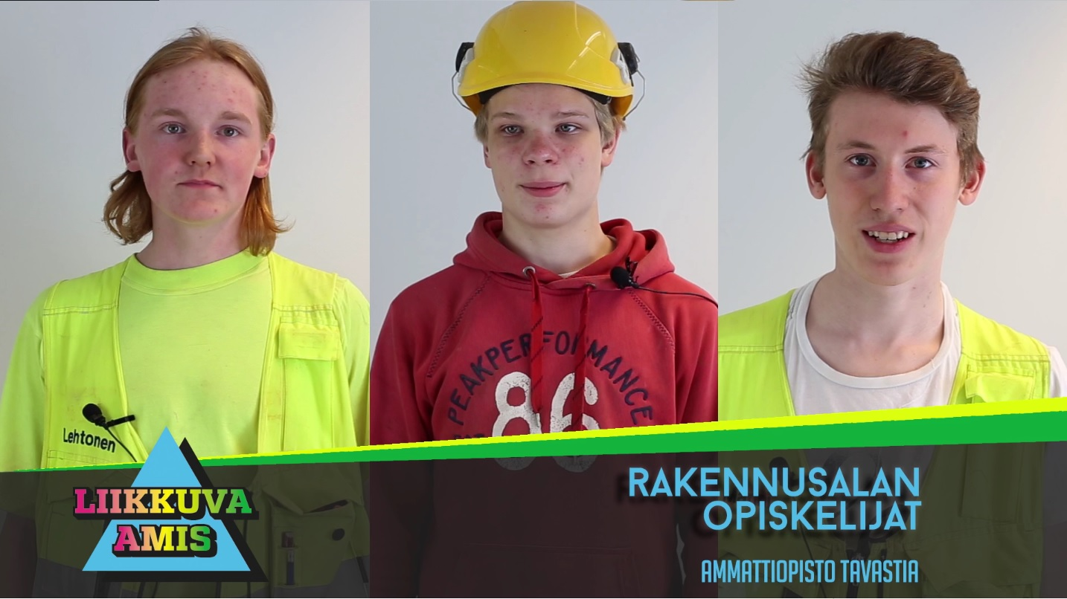
Opiskelijat kertovat miksi on kivaa kun on oma taukotila, missä saa liikkua ja palautua päivän työtehtävistä.
Opettajan pitää näyttää esimerkkiä. Et voi vaatia sellaista, mitä et itse pysty tekemään. Jos tekemistä tarjoamalla saadaan viihtyvyyttä ja opiskelijoiden motivaatiota parannettua ja jos ne sen takia tulee kouluun, niin kyllä ne samalla jotain oppiikin.
Katso video: https://vimeo.com/179304158
(videon kesto 1min 25sek)

Slide 13


Leipäteksti Tahoma, 18 pt.
Käytä tabulaattoria, jotta saat saman
kohdan toisen rivin samalle
tasolle ensimmäisen kanssa.
Teksti on keskitetty pystysuunnassa.
Mieluummin paljon dioja
kuin paljon tekstiä.

Slide 14
MIKSI TARVITAAN LIIKETTÄ?
Liikkumisella tuetaan oppimista
Fyysinen aktiivisuus parantaa muistia, tarkkaavuutta ja tiedonkäsittelytaitoja.
  Liikunnan harrastaminen vahvistaa hermoverkkoja niillä aivojen alueilla, joilla toiminnanohjaus tapahtuu. (Syväoja ym. 2012)
  Fyysisellä aktiivisuudella voidaan parantaa aivojen verenkiertoa ja hapensaantia ja synnyttää uusia hermosoluja erityisesti hippokampukseen, joka on oppimisen ja muistin keskus. (Kantomaa, Syväoja & Tammelin 2013)
Liikunnan ja hyvien oppimistulosten yhteyttä selittää liikunnan myönteinen vaikutus muistiin, keskittymiseen ja opiskelijoiden käyttäytymiseen.
  Erityisesti koulupäivän aikana tapahtuva liikkuminen sekä hyvä kestävyyskunto ovat yhteydessä hyviin oppimistuloksiin. (Syväoja ym. 2012)

Slide 15

Leipäteksti Tahoma, 18 pt.
Käytä tabulaattoria, jotta saat saman
kohdan toisen rivin samalle
tasolle ensimmäisen kanssa.
Teksti on keskitetty pystysuunnassa.
Mieluummin paljon dioja
kuin paljon tekstiä.

Slide 16
MIKSI TARVITAAN LIIKETTÄ?
Liike auttaa rakentamaan kestävää työkykyä
Ihmisen keho ei ole ammattikäytössä kovinkaan kestävä työkalu. Ihminen on todella hyvä sopeutumaan, mutta harva työ on sellaista, mihin ihminen on oikeasti suunniteltu. Liikkumalla säännöllisesti sekä työn lomassa että vapaalla vahvistat omaa kehoasi ja jaksamista!
Miksi alallasi kannattaa liikkua?
  Katso video: https://www.youtube.com/watch?v=FoqX1Dm__iI
  Smart Moves –hanke: Virtaa ja voimaa ammattilaiselle. Videon pituus 2,35min.
Liikkumisen paikkoja mahdollistamalla tuetaan työkykyosaamista ja opetellaan taitoja oman työkyvyn edistämiseen.

Slide 17

Leipäteksti Tahoma, 18 pt.
Käytä tabulaattoria, jotta saat saman
kohdan toisen rivin samalle
tasolle ensimmäisen kanssa.
Teksti on keskitetty pystysuunnassa.
Mieluummin paljon dioja
kuin paljon tekstiä.

Slide 18
MIKSI TARVITAAN LIIKETTÄ?
Liikkuminen tuo järkevää tekemistä tauoille
Tauot auttavat pienentämään kehon rasitusta ja vähentämään kokonaiskuormitusta, joka voi olla haitallista terveydelle. Riittävä tauotus ja palautuminen auttaa jaksamaan työssä ja se on myös työn tehokkuuden kannalta perusteltua. Työn riittävä tauottaminen virkistää sekä auttaa välttämään vahinkoja ja tapaturmia työssä.
Taukoliikunnan avulla voit verrytellä lihaksia, jotka väsyvät työpäivän aikana tai herättelet lihaksia, jotka ovat olleet käyttämättöminä.
Energian purkaminen ja järkevä tekeminen vähentää häiriökäyttäytymistä ja levottomuutta
Esimerkiksi opiskelun ohessa pidettävät pelailutauot opettavat hyviä tapoja työpäivän rytmittämiseen ja lisäävät jaksamista raskaissa työtehtävissä

Slide 19
TEHDÄÄN YHDESSÄ!
Kokeillaan miten onnistuu lyhyt istumisen tauottaminen!
Kaikki siis seisomaan ja testaamaan Liikkuva amis –X –breikkiä. ☺
Nyt voi laittaa vaikka hyvän biisin soimaan taustalle!
Klikkaa breikki auki TÄSTÄ!

Slide 20

Leipäteksti Tahoma, 18 pt.
Käytä tabulaattoria, jotta saat saman
kohdan toisen rivin samalle
tasolle ensimmäisen kanssa.
Teksti on keskitetty pystysuunnassa.
Mieluummin paljon dioja
kuin paljon tekstiä.

Slide 21
Mitä liikkeen lisäämisen toimintaa eri oppilaitoksissa on tehty?

Slide 22
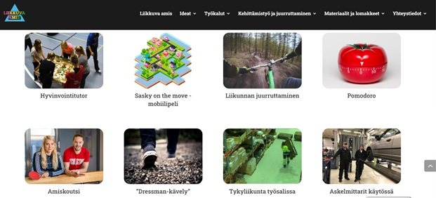
MITÄ MUUALLA ON TEHTY?
Eri oppilaitosten ideat aktiiviseen arkeen
liikkuvaamis.fi
Liikkuva amis -sivustolta löytyy kaksi ideapankkia josta löytyy kaikki liikuttavat ideat:
Liikettä lisäävät ideat
Ammattialojen ideat
Käykää tutustumassa ideoihin!
Seuraavissa dioissa niistä muutama esimerkki!

Slide 23
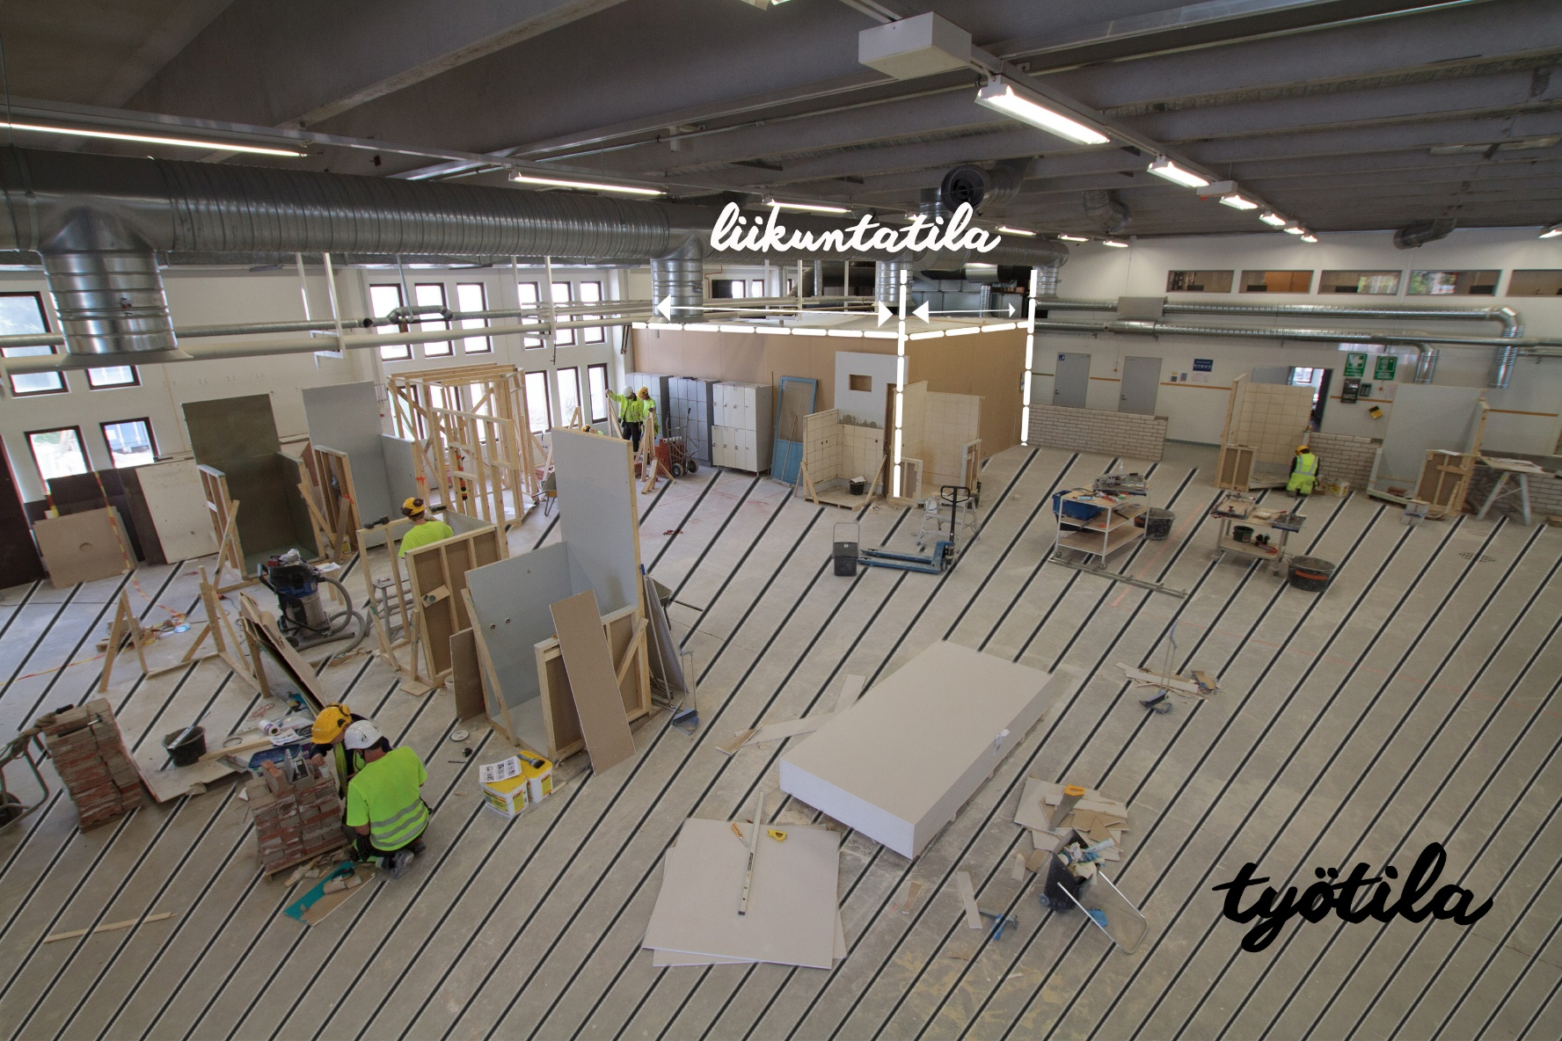

Mietin, että miksi on niin hiljaista, kunnes tajusin, että hetkinen, ne ovat siellä pelaamassa. Kyllä se rauhoittaa, että antaa jotain muuta tekemistä
eikä se ole vaan tuollaista kännyköillä pelaamista. Kyllä pukuhuoneetkin ovat sen jälkeen olleet siistimpiä, koska ei ole ollut sellaista tyhjää aikaa.
Opiskelija rakensivat itse Hämeenlinnassa ammattiopisto Tavastian rakennusalan työsaliin erillisen liikuntatilan, josta löytyy opiskelijoille taukojen ajaksi tekemistä, mm. pingispöytä, leuanvetotankoja, tasapainolautoja ja kahvakuulia.

Slide 24
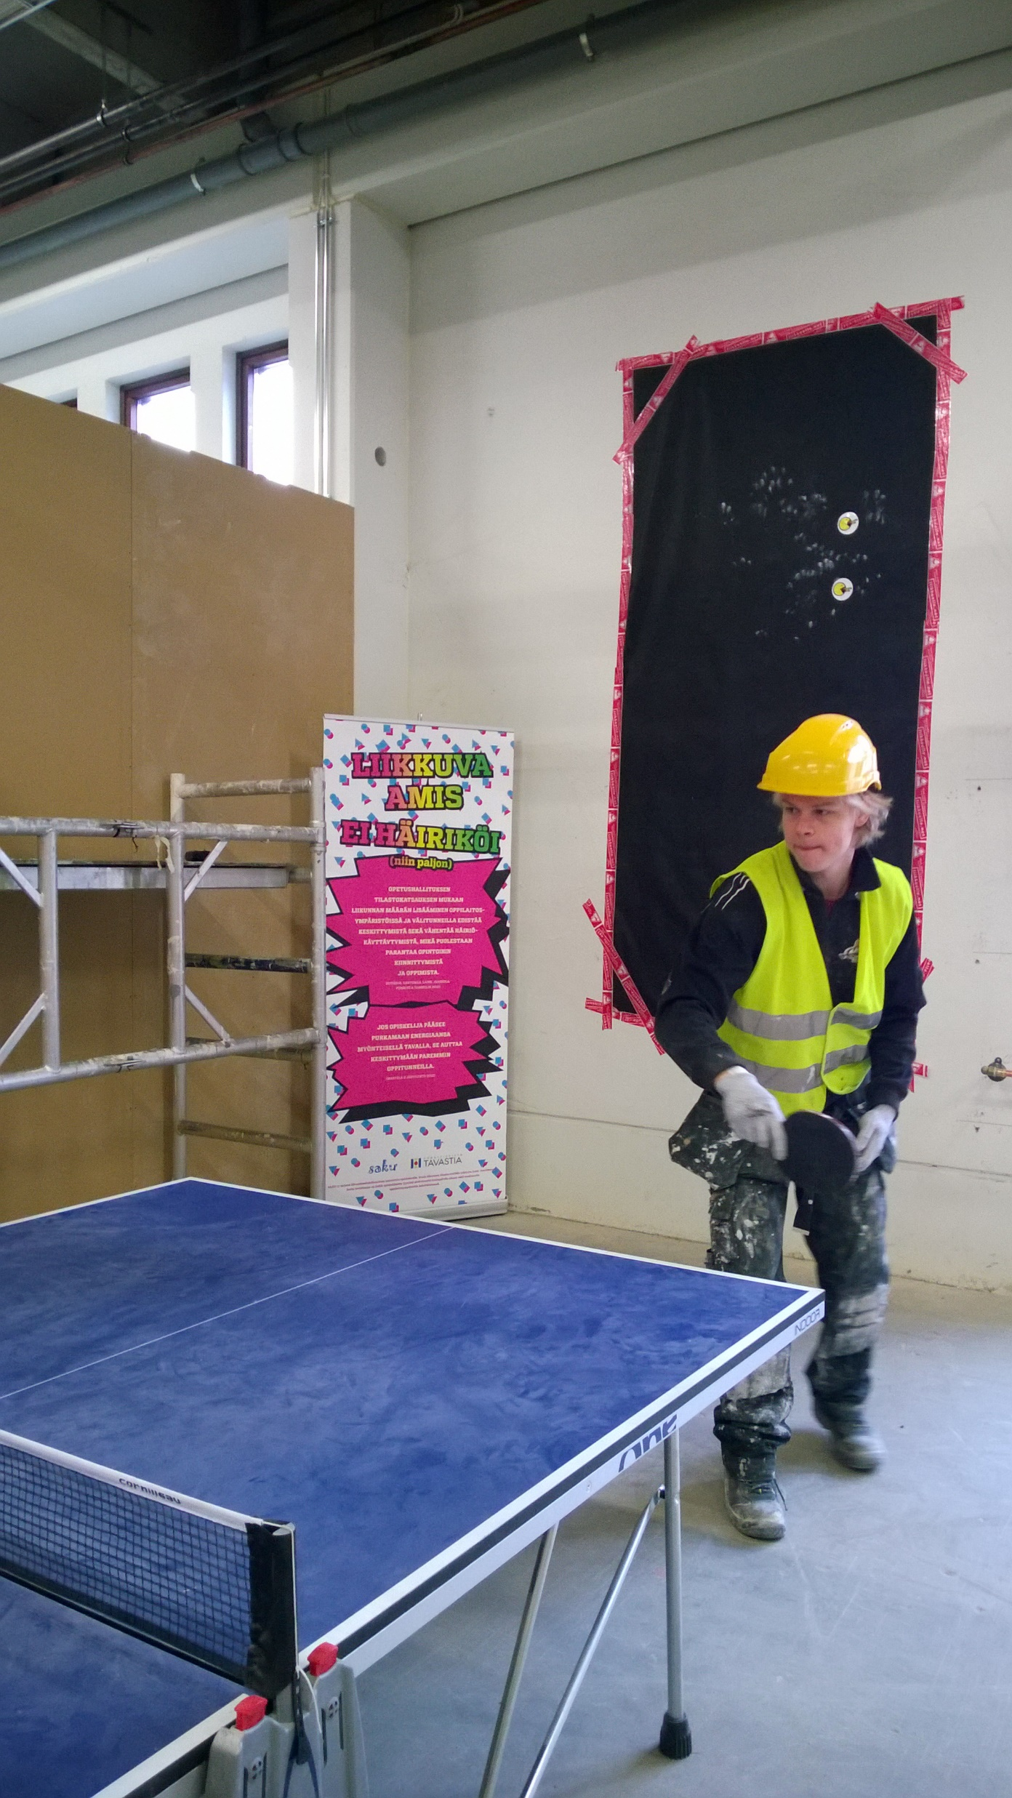
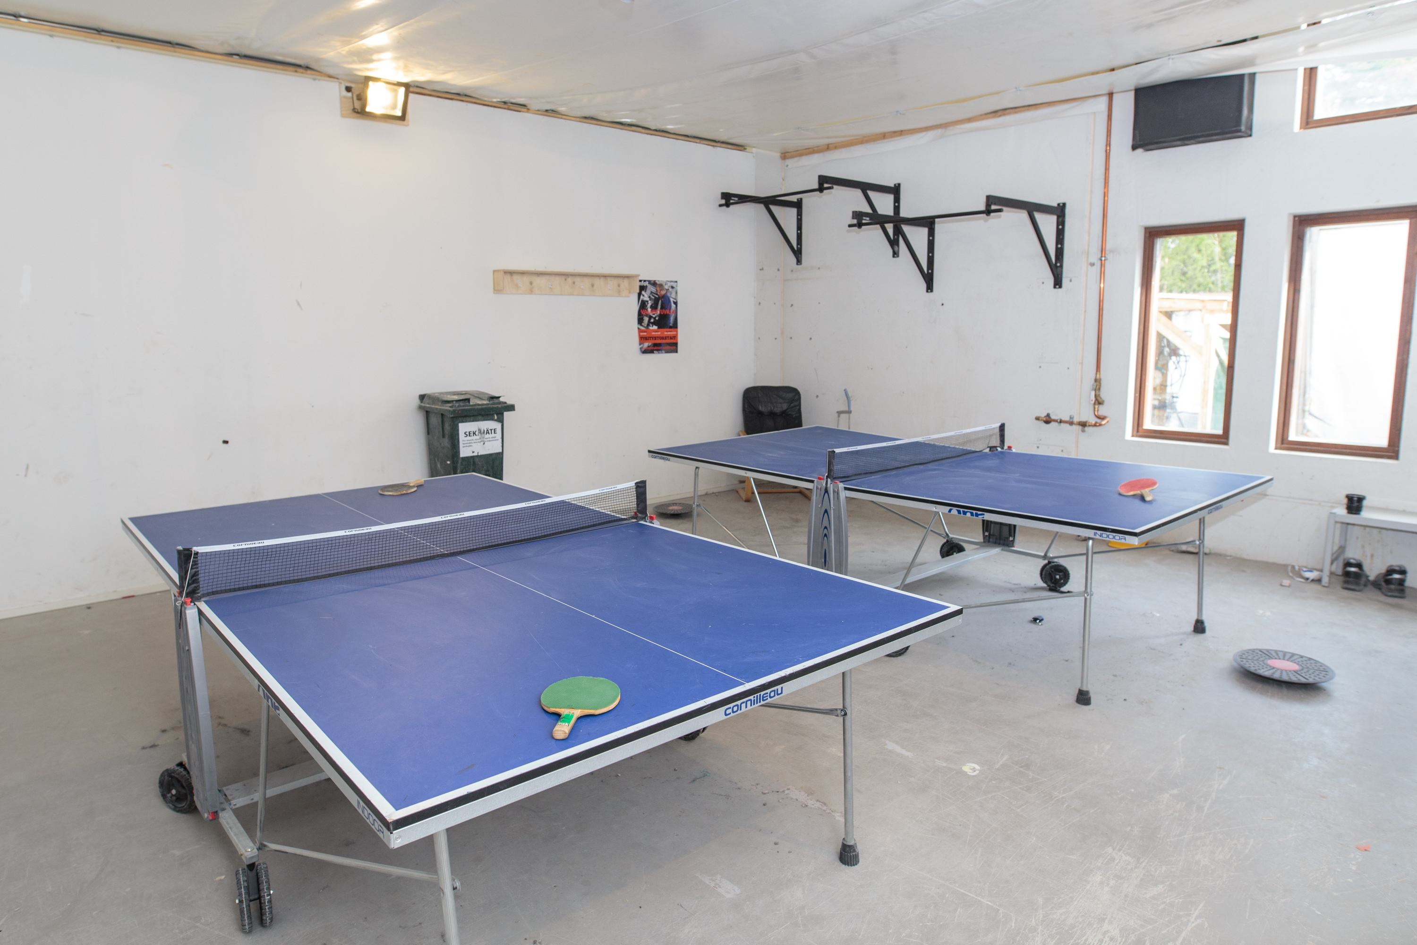
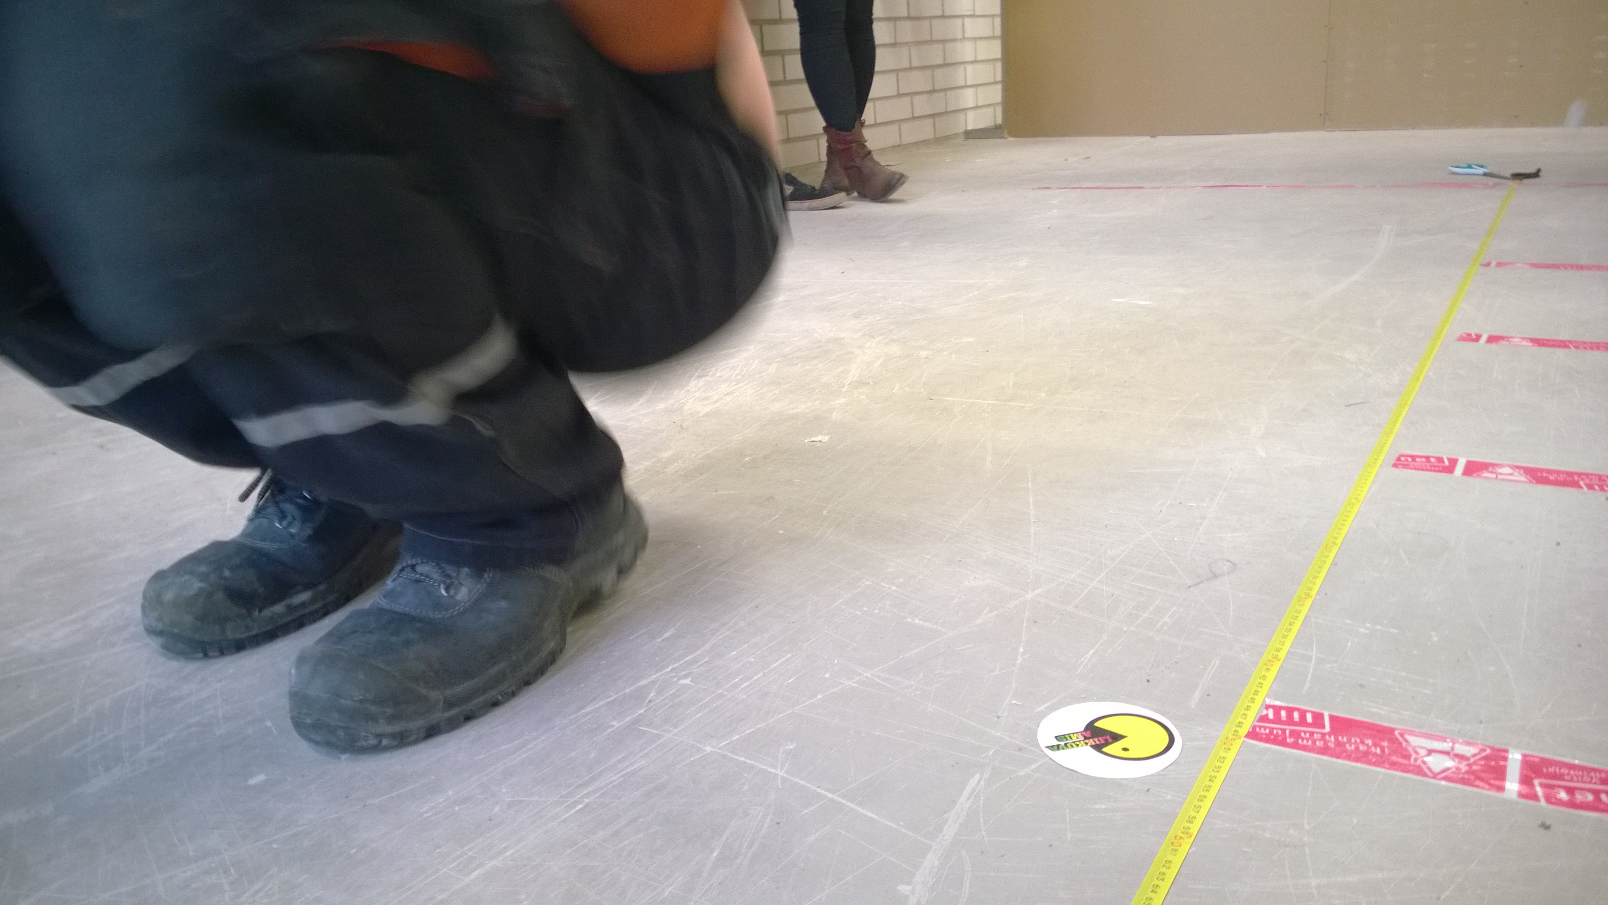
Mietin, että miksi on niin hiljaista, kunnes tajusin, että hetkinen, ne ovat siellä pelaamassa. Kyllä se rauhoittaa, että antaa jotain muuta tekemistä
eikä se ole vaan tuollaista kännyköillä pelaamista. Kyllä pukuhuoneetkin ovat sen jälkeen olleet siistimpiä, koska ei ole ollut sellaista tyhjää aikaa.
Tältä näyttää edellisessä diassa esitelty liikuntatila sisältä.

Slide 25
Mietin, että miksi on niin hiljaista, kunnes tajusin, että hetkinen, ne ovat siellä pelaamassa. Kyllä se rauhoittaa, että antaa jotain muuta tekemistä
eikä se ole vaan tuollaista kännyköillä pelaamista. Kyllä pukuhuoneetkin ovat sen jälkeen olleet siistimpiä, koska ei ole ollut sellaista tyhjää aikaa.
Sari, siivooja/keittäjä, rakennusalan toimipiste

Slide 26


Toiminnalliset käytävät
Lapin koulutuskeskus Redun Kittilän toimipiste näyttää videolla esimerkkiä, miten heillä on toteutettu toiminnalliset käytävät opiskelijoiden ja henkilöstön käyttöön.
Hyödynnä oppilaitosten käytävien nurkkaukset ja tyhjät tilat sekä järjestöjen tukimateriaalit liikuntapisteitä suunnitellessa.
pelaamista. Kyllä pukuhuoneetkin ovat sen jälkeen olleet siistimpiä, koska ei ole ollut sellaista tyhjää aikaa.
Katso video: (videon kesto 2min 3sek.) https://liikkuvaamis.fi/project/toiminnallisetkaytavat/

Slide 27

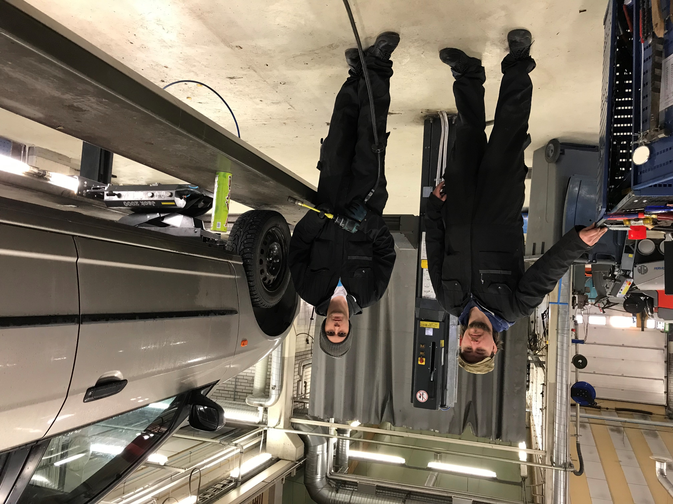
Askelmittarit osana opetusta
Satakunnan koulutuskuntayhtymä, Sataedu,
on hyödyntänyt askelmittareita
auto –ja rakennusalalla.
Askelmittareiden käytön pohjalta on
keskusteltu liikkumisesta
ja minkälaista kuormitusta
viikon aikana tapahtuu.
Keskustelua on käyty esimerkiksi
ja passiivisen viikon eroista
ja miten passiivisen viikon toimintaa
voitaisiin aktivoida.

Slide 28
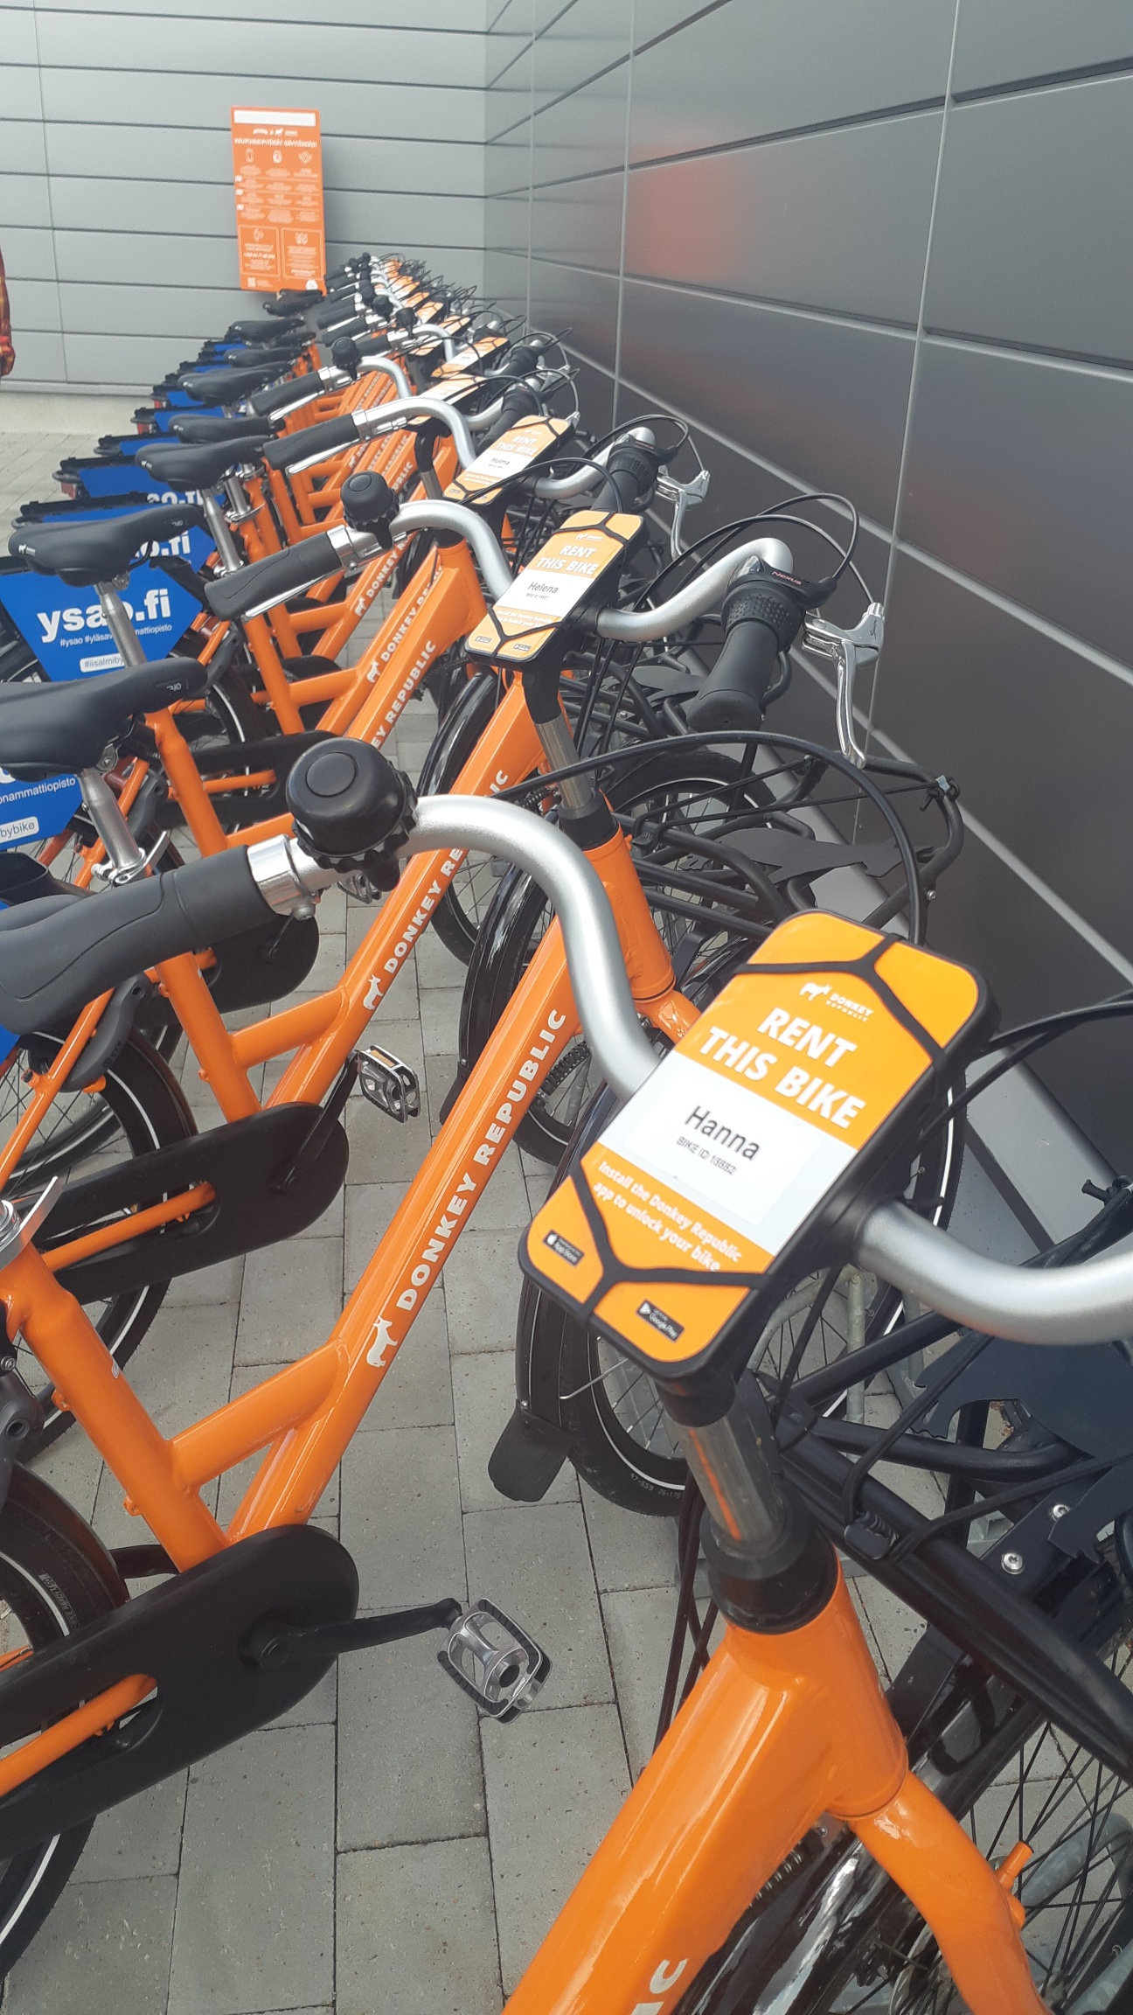
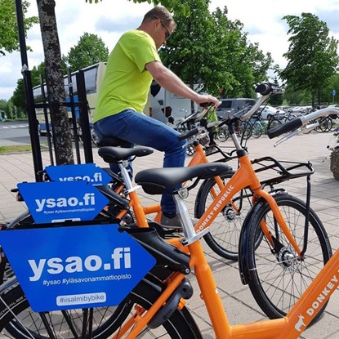

Kampuspyörät käyttöön oppilaitoksissa
Ylä-Savon ammattiopistossa Iisalmessa on käytössä kampuspyörät.
Kesäisin pyörät ovat turistien käytössä kaupunkipyörinä. Syksyllä sekä keväällä pyörät ovat oppilaitoksen käytössä. Talviajat pyörät pidetään säilytyksessä.

Slide 29


Toiminnallinen toukokuu
Valkeakosken ammattiopistossa VAAO:ssa liikkeen lisäämiseksi järjestettiin toiminnallinen toukokuu.
Viikoittainen lukujärjestys:
maanantain meditaatio
tiistain taukojumpat
keskiviikon kellotettavat liikkeet
torstaina töppöstä toisen eteen
perjantaina pelailutuokio

Slide 30
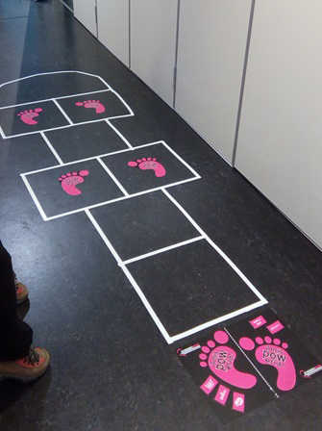
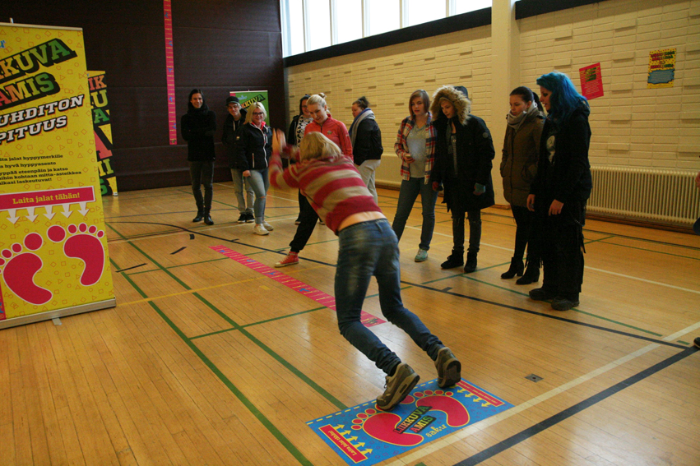
Teippaa liikettä oppilaitoksen lattioihin tai rappusiin!
Vauhditon pituushyppy:
Teippaa lattiaan mitta-asteikko sekä hyppykohta. Haasta opiskelijat ja henkilöstö pieneen hyppykisaan.
Vauhditon korkeushyppy:
Teippaan seinään mitta-asteikko sekä lattiaan hyppykohta. Haasta opiskelijat ja henkilöstö pieneen hyppykisaan.
Yllätyshyppy:
Teippaa lattiaan yllätyshyppytarra piristämään vaikka pitkää käytävää.
Hyppyruudukko:
Teippaa ruudukko lattiaan. Sen suunnittelussa vain mielikuvitus on rajana.

Slide 31
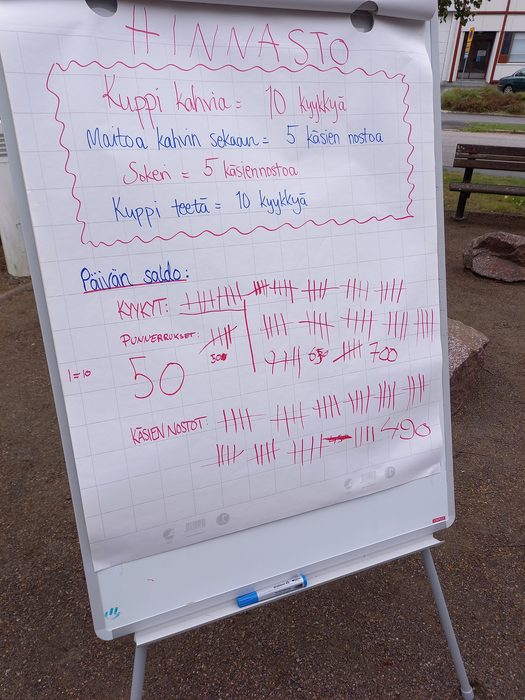

Kahviparkki
Saimaan ammattiopisto Sampon Lappeenrannan toimipisteen opiskeluhuollon kahviparkissa sai ostaa kahvin 10:llä lihaskuntosuorituksella!

Slide 32
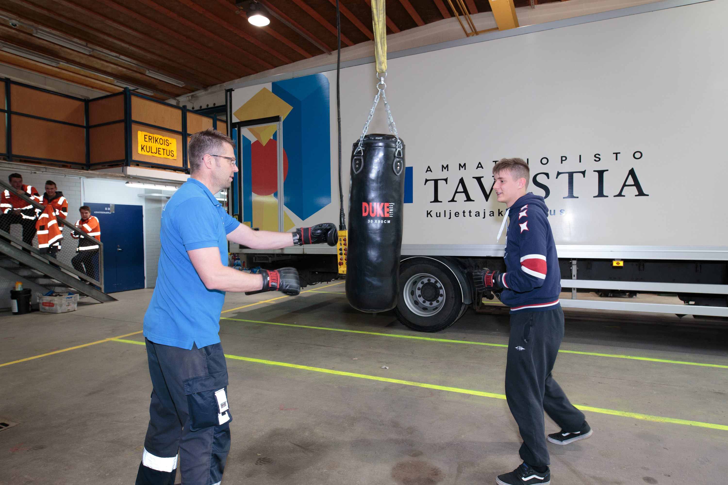
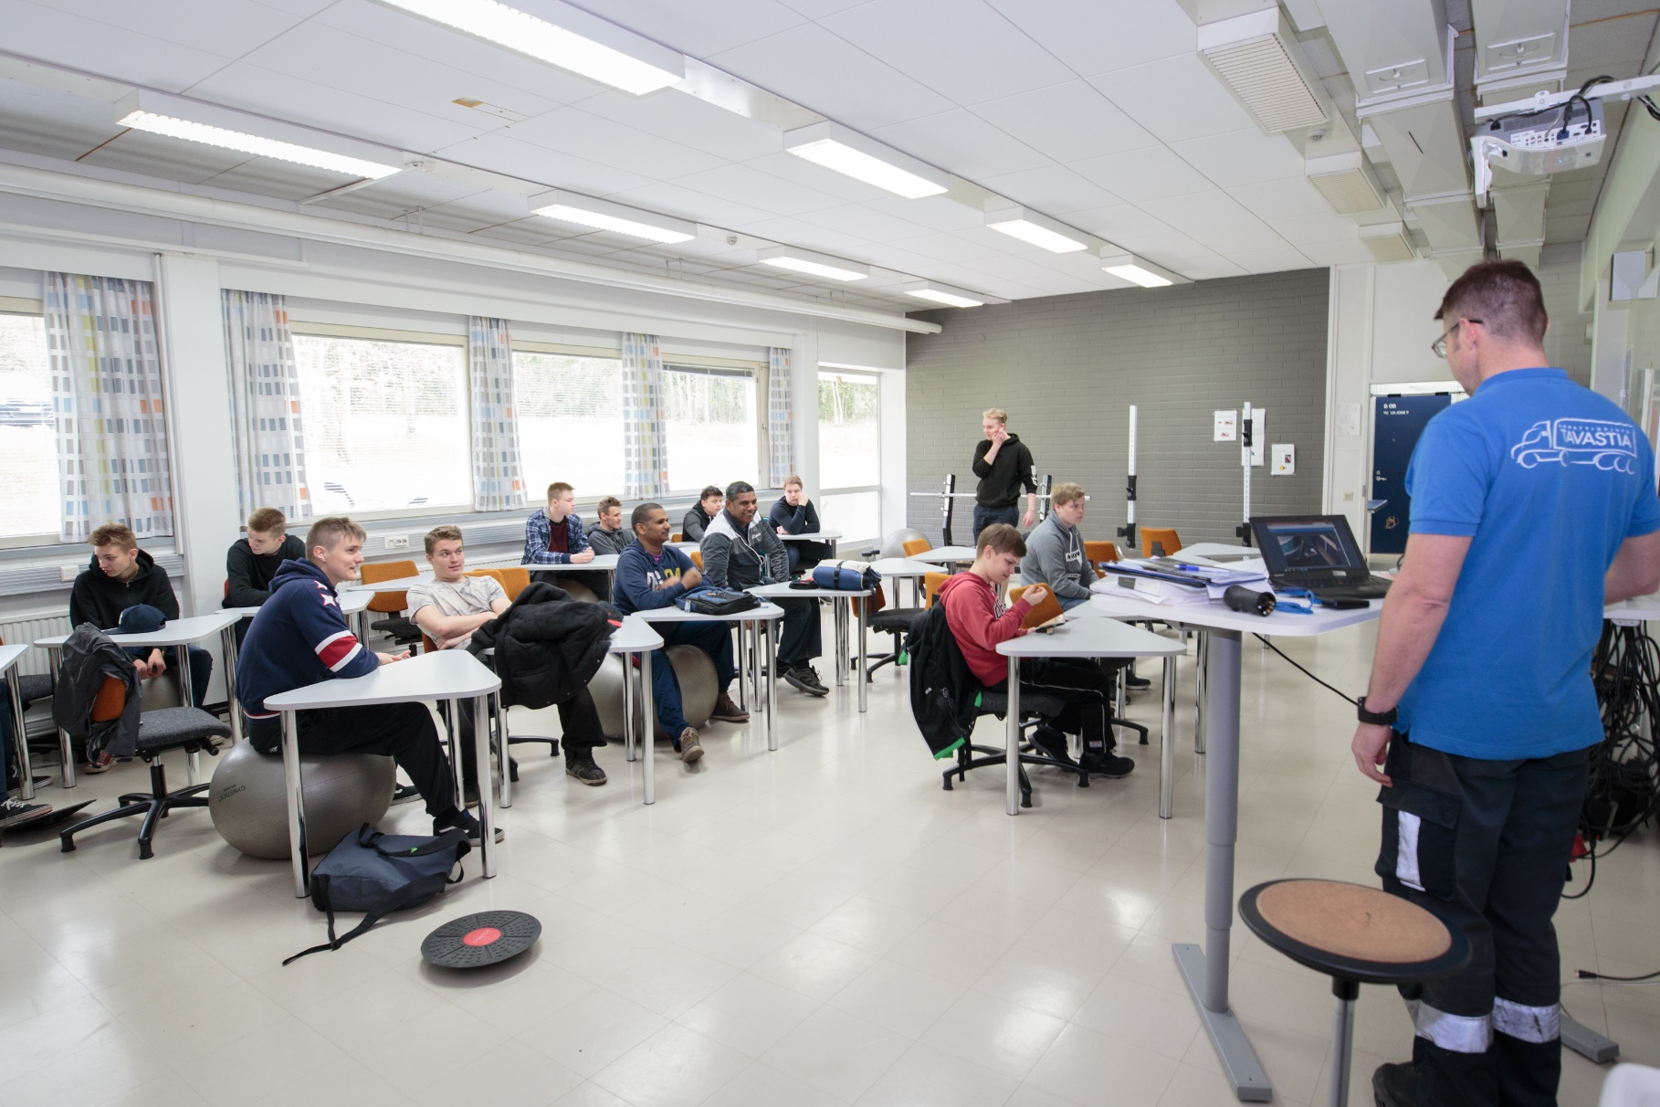
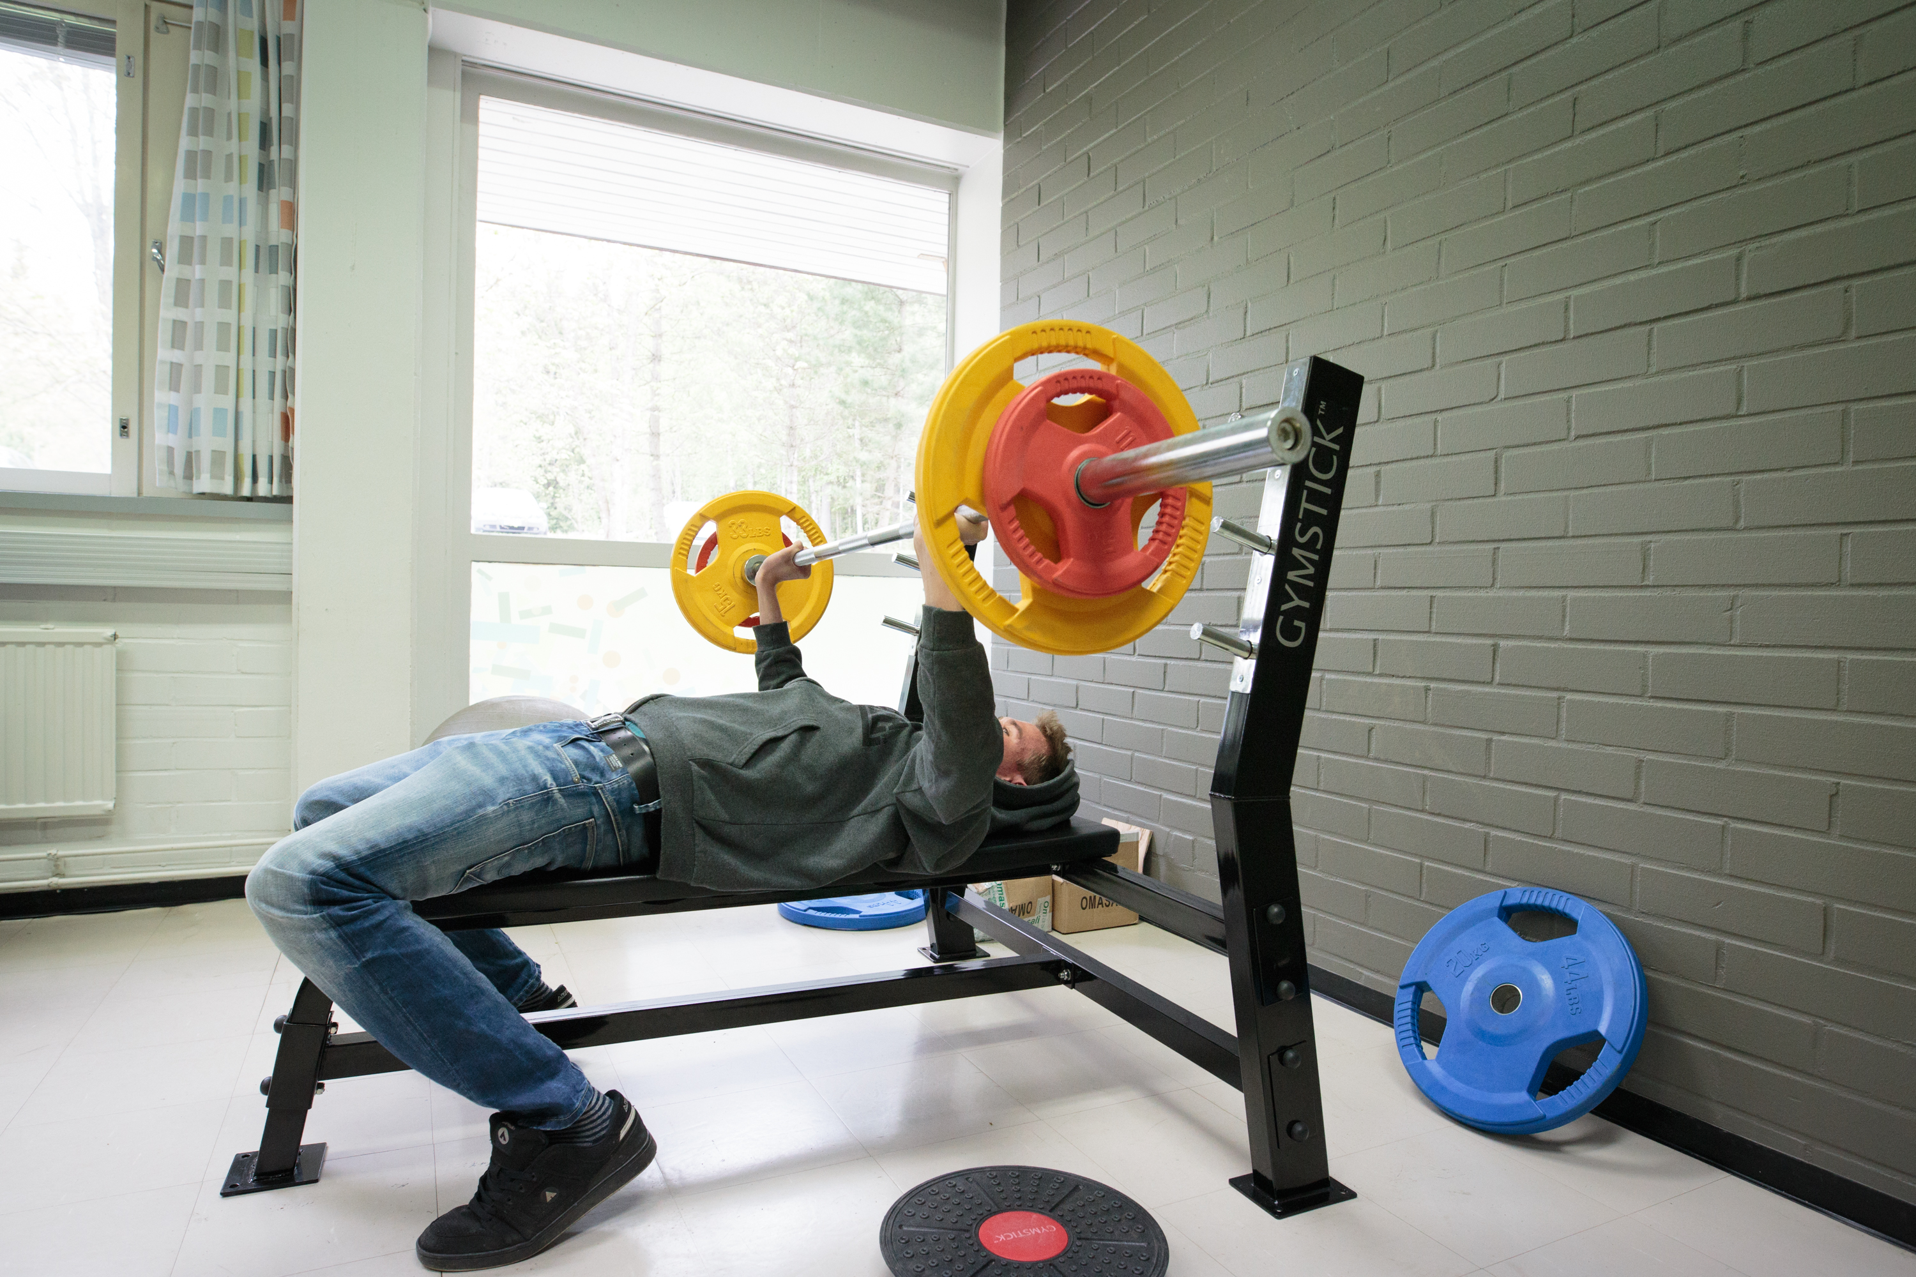
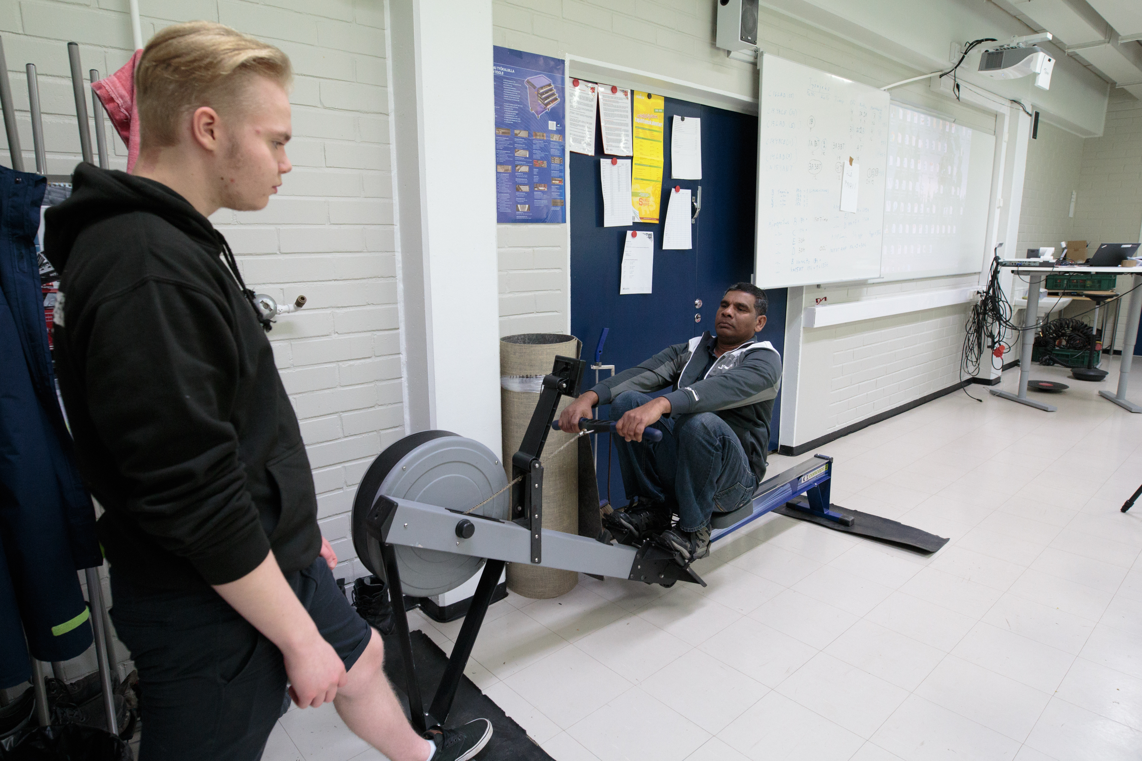
Mietin, että miksi on niin hiljaista, kunnes tajusin, että hetkinen, ne ovat siellä pelaamassa. Kyllä se rauhoittaa, että antaa jotain muuta tekemistä
eikä se ole vaan tuollaista kännyköillä pelaamista. Kyllä pukuhuoneetkin ovat sen jälkeen olleet siistimpiä, koska ei ole ollut sellaista tyhjää aikaa.
Aktiivinen luokka
Ammattiopisto Tavastian Turengin logistiikka-alan toimipisteeseen hankittiin jumppapalloja, tasapainolautoja, leuanvetotankoja, kaksi pingispöytää sekä muita tarvikkeita.

Slide 33
Yhden asian olen ainakin huomannut. Jos työsalissa joutuu odottelemaan tekemään pääsemistä, olen miettinyt, että missä opiskelijat ovat. Yleensä he ovat painuneet tupakalle, mutta nykyään he ovat tuolla pingispyödän luona. Opiskelijat käyvät siellä nyt enemmän kuin tupakalla.
Ari-Pekka, logistiikka-alan opettaja

Slide 34


Työkykyliikuntaa työsalissa
Länsi-Uudenmaan koulutuskuntayhtymä Luksian logistiikka-alalla on viety työkykyliikunta kuljetusalan työsaliin. Monipuolinen rastirata sisältää erilaisia käytännön työtehtävien kaltaisia fyysisiä harjoituksia.
Katso video https://liikkuvaamis.fi/project/tykyliikunta-tyosalissa/
(videon kesto 4min 37sek.)

Slide 35
Sitten olisi aika tauolle!
Yhteiset taukoliikuntahetket sopivat opiskelupäivään!
Ottakaa haltuun niin breikit kuin Amisvartit. ☺
→ Katso seuraava dia.

Slide 36
Ota breikki!
Jumittaako? Ota breikki ja virkistä hetkessä kehoa ja mieltä!
Taukovinkki sopii opiskelun ja työtehtävien tauottamiseen missä vaan, eikä erillisiä välineitä vinkin toteuttamiseen tarvita.
Taukoliikuntaa olisi hyvä tehdä pari kertaa työpäivän aikana. Istumista ja seisomista tulisi tauottaa puolen tunnin välein.
Breikkivideot löytyy täältä: https://liikkuvaamis.fi/project/taukovinkit/
Hyvää oloa amisvartillisesta liikettä!
Amisvartti tarjoaa opiskelu- tai työpäivän keskelle rentoa energiaa, iloa ja hyvää oloa amisvartillisella liikettä.
Liikkeen lisäksi luvassa on paikallista väriä ja osaamista, kun Amisvarttien toteutuksesta vastaa opiskelijoita ja henkilöstöä eri puolilta Suomea.
Amisvartit löytyy täältä: https://liikkuvaamis.fi/project/amisvartti/
Ja tottakai, valitkaa yksi kokeiluun saman tien! ☺

Slide 37
TUTUSTU MYÖS:
liikkuvaamis.fi
sakury.net
tyokykypassi.fi
Liikkuva amis –sivusto liikkeen lisäämisen tueksi:
  Tutustu esimerkiksi Ideat -osioon, mistä löydät ideoita tapahtumiin ja toimintaan eri kategorioiden alta.
    liikkuvaamis.fi
  SAKU ry on opiskelijoiden oma kulttuuri –ja liikuntajärjestö, jonka omilta sivuilta löydät tietoa sekä valokuvia tapahtumista:
    Tutustu esimerkiksi opiskelijoiden tapahtumakalenteriin, missä listattuna lukuvuoden tapahtumat mihin voi lähteä mukaan.
      sakury.net
  Työkykypassi on ammattiin opiskelevan työkalu työkyky- ja hyvinvointitaitojen vahvistamiseen:
    Työkykypassin tavoitteena on lisätä tietojasi, taitojasi ja motivaatiotasi huolehtia omasta terveydestäsi ja hyvinvoinnistasi opiskelun aikana ja sen jälkeen.
    tyokykypassi.fi

Slide 38
Ideointi ja suunnittelu
SAKU ry

Slide 39
IDEOINTI JA SUUNNITTELU
Yhdessä pohdittavaksi
    Kootaan edellisen vaiheen työskentelyssä nousseita ajatuksia yhteen:
      Miltä muiden oppilaitosten tekevät toiminnat vaikuttavat?
      Mitä liikettä lisääviä tapoja teillä on jo oppilaitoksessa käytössä?
      Miltä tuntuu lähteä suunnittelemaan uusia liikettä lisääviä toimintoja?
      Miten uskotte muiden opiskelijoiden/ henkilöstön innostuvan Liikkuva amis –toiminnasta ja liikkeen lisäämisestä?

Slide 40
IDEOINTI JA SUUNNITTELU
Mietittäväksi tulevaa ideointia varten
    Tutustutaan kohta tarkemmin omaan luokkatilaan ja opiskeluympäristöön.
    Pyritään katsomaan tiloja ja toimintoja hieman eri silmin kun aiemmin:
    Miten tilaa voitaisiin muokata, jotta päivät olisi aktiivisempia tai työskentely olisi tehokasta ja ergonomista?
    Mitä hyviä asioita tiloista löytyy jo nyt?
    Mitä muutoksia olisi hyvä saada niin tiloihin kuin toimintatapoihin?
    Mitä muutoksia arkeen me yhdessä voisimme tehdä?

Slide 41
LÄHDETÄÄN SITTEN LIIKKEELLE!
Tehtävä 1.
Omaan luokkatilaan tutustuminen uusin ajatuksin!
Tehtävän voi suorittaa yksin, kaksin tai porukalla
Varatkaa tehtävään aikaa ainakin 20min.
Kirjoittakaa ideat paperille tai puhelimeen muistiin. Tai ottakaa puhelimella kuvia
→ Tehtävä löytyy seuraavalta dialta.

Slide 42
Oma luokkatila / työsali
TEHTÄVÄ 1.
Minkälainen on teidän luokkatila/työsali?
Nouskaa ylös ja lähtekää kiertämään omaa luokkatilaa/työsalia:
Mitä tekee tilasta hyvän paikan opiskella?
Minkä asian muuttaminen tekisi opiskelusta mielekkäämpää?
Onko tilassa jotakin mikä häiritsee opiskelua?
Onko tilassa tilaa taukoliikkumiselle?
Muuta, mitä?
    Muistakaa kirjata ajatukset muistiin!

Slide 43
Oma luokkatila / työsali
TEHTÄVÄ 1.
Keskustellaan yhdessä mitä ajatuksia ja ideoita syntyi oman luokkatilan suhteen.
Joku toimii kirjurina ja kerää kaikki ideat talteen.
Niihin palataan niihin vielä myöhemmin!
    Muistakaa kirjata ajatukset muistiin!

Slide 44
LÄHDETÄÄN TAAS LIIKKEELLE!
Tehtävä 2.
Omaan oppilaitokseen tutustuminen uusin ajatuksin!
Tehtävän voi suorittaa yksin, kaksin tai porukalla
Varatkaa tehtävään aikaa ainakin 1 tunti
Kirjoittakaa ideat paperille tai puhelimeen muistiin. Tai ottakaa puhelimella kuvia
→ Tehtävä löytyy seuraavalta dialta.

Slide 45
Oma oppilaitos
TEHTÄVÄ 2.
Onko oppilaitosympäristö liikkumiseen kannustava? Mitkä asiat ovat hyvin ja mitä asioita voisi tulevaisuudessa parantaa?
Lähtekää kiertämään oppilaitosta tai jos se ei ole mahdollista niin keskustelkaa aiheesta luokassa
Löytyykö tauoille liikuntaa aktivoivaa tekemistä? (pelejä, tilaa palautumiselle, liikuntasali / kuntosali käytössä)
Minkälainen on oppilaitoksen piha-alue? (onko mahdollista pelata jalkapalloa, frisbeegolf, oleskelupaikkoja)
Onko oppilaitokseen helppo tulla polkupyörällä? (Onko pyörille oma parkkialue, onko säilytystilaa esim. kypärälle)
Järjestetäänkö oppilaitoksessa yhteisiä liikunta –tai teemapäiviä?
Järjestääkö oppilaitos harrastekerhoja mihin voi vapaasti osallistua?
Osallistuuko oppilaitos SAKU ry:n tapahtumiin?
Mitä muita huomioita?

Slide 46
Oma oppilaitos
TEHTÄVÄ 2.
Keskustellaan yhdessä mitä ajatuksia ja ideoita syntyi oman oppiliatoksen suhteen.
Joku toimii kirjurina ja kerää kaikki ideat talteen.
Niihin palataan niihin vielä myöhemmin!
    Muistakaa kirjata ajatukset muistiin!

Slide 47
Toiminnan toteutus ja yhteinen pohdinta

Slide 48
YHTEINEN PÄÄTÖS
Mitä tehdään?
Löydät ideapilven seuraavalta dialta!
    Pohditaan ideapilven avulla mitä toimintaa halutaan lähteä toteuttamaan:
      Mikä toiminta tuntuu tärkeimmältä tällä hetkellä
      Onko jotain mitä voidaan toteuttaa heti
      Tarvitaanko oppilaitoksen lupa toiminnan toteuttamiseen
      Tarvitseeko tehdä jotain hankintoja vai toteutetaanko itse olemassa olevilla resursseilla
      Halutaanko tehdä itse vai pyydetäänkö avuksi esim. tutoreita, opiskelijakuntaa, toisen alan opiskelijoita
      Millä aikataululla toimintaa toteutetaan
      Mitä tehdään ideapilven lopuille ajatuksille mitä ei nyt toteuteta? Annetaanko ne oppilaitosjohdolle tiedoksi?

Slide 49
YHTEINEN PÄÄTÖS
TOTEUTTAKAA YHDESSÄ OMA IDEAPILVI!
Ideapilvestä löytyy viisi näkökulmaa, joiden kautta voi pääsee pohtimaan liikkeen lisäämisen mahdollisuuksia oppilaitoksessa. Jaotelkaa ideanne näiden näkökulmien alle.
*Näkökulmat avattu tarkemmin seuraavalla dialla.
1 Fyysisen aktiivisuus osana opetusta
2 Toimintaympäristöjen muokkaaminen
3 Liikuntatottumuksiin vaikuttaminen
4 Tapahtumien ja toiminnan järjestäminen
5. Teknologia apuna
OTA KÄYTTÖÖN IDEAPILVI tästä.
Tai luokaa omanlaisenne ideapilvi!

Slide 50
YHTEINEN PÄÄTÖS
Ideapilven viisi näkökulmaa on:
1 Fyysisen aktiivisuus osana opetusta
Lisää liikettä oppitunneille. Pieni liike, elvyttävät tauot ja riittävä työstä palautuminen pitäisi olla osa opiskelupäivän arkea. Ja toisaalta asioita voi myös oppia liikkuen.
2 Toimintaympäristöjen muokkaaminen
Avoimet liikuntatilat ja liikettä käytäville. Ulkotilat hyötykäyttöön. Työsalia tai luokkatilaa muokkaamalla voidaan saada lisättyä tilaa liikkumiselle ja työn tauottamiselle
3 Liikuntatottumuksiin vaikuttaminen
Matalan kynnyksen toimintaa, joilla lisätään arkeen liikettä ja saadaan liikkumisesta hyviä kokemuksia. Esimerkiksi taukoliikkumisella ja yksilöllisellä ohjauksella herätellään miettimään hyvinvoinnin ja liikkumisen merkitystä. Matka kotoa oppilaitokseen on usein helpoin tapa lisätä säännöllistä liikettä päivään. Opiskelumatkaliikuntaa voi lisätä erilaisten kampanjoiden ja teemapäivien avulla sekä olosuhteita kehittämällä.
4 Tapahtumien ja toiminnan järjestäminen
Liikuntakerhot antavat mahdollisuuden erilaisten lajien kokeiluun ja pelailuun opiskeluporukalla. Erilaisten tapahtumien ja tempausten kautta on mahdollista liikuttaa niin opiskelijoita kuin henkilöstöäkin. SAKU ry:n opiskelijoille suunnattu liikuntatoiminta tarjoaa toimintaa sekä kisaamisesta nauttiville että rennommin liikkuville.
5. Teknologia apuna
Liikkeen lisäämisen tueksi on saatavilla paljon erilaisia sovelluksia sekä järjestöillä on sivustoillaan kootusti asiantuntevaa tietoa ja ohjausta niin henkilöstölle kuin opiskelijoille. Ottakaa opiskelijoiden kanssa rohkeasti käyttöön vaikka puhelimeen ladattava Action Track –sovellusta hyödyntävä Fantasia -mobiilipeli tai pohtikaa oman ammattialan työkyvyn vaatimuksia Työkykypassin mobiilisovelluksen tehtävien avulla.

Slide 51
KUN IDEAPILVI ON VALMIS
      Nousiko yhteinen ajatus siitä minkä idean voisi lähteä vaikka heti toteuttamaan?
      Halutessanne tehkää lyhyt kirjallinen suunnitelma oman toiminnan suunnitelmasta ja toteutuksesta:
      mitä tullaan toteuttamaan
      millä aikataululla toiminta toteutetaan
      tarvitaanko toiminnan toteuttamiseen lupa
      tarvitaanko jotakin välineitä toiminnan toteuttamiseen tai jonkun toisen opiskelijaryhmän apua
      vastuunjako toiminnan suhteen: kuka tekee ja mitä
      miten toiminta dokumentoidaan

Slide 52

YHTEINEN POHDINTA
      Miltä tuntui miettiä omaa oppimisympäristöä uudesta näkökulmasta?
      Onko liikkeen lisääminen arkeen mahdollista?
      Mitä uutta opit?

Slide 53
Kiitos!
liikkuvaamis.fi
sakury.net
tyokykypassi.fi

